Slide 1


REPUBLIQUE TUNISIENNE
MINISTERE DE L’ENSEIGNEMENT SUPERIEURE
ET DE RECHERCHE DE SCIENTIFIQUE
Stage d’été
Présenté par :
Anas NAJJAR
Encadré par:
© 2017-2019

Slide 2
PLAN
Présentation de l’entreprise
1
2
Contexte du projet
3
Etude de l’application
4
Développement
5
Conclusion

Slide 3

Présentation de l’entreprise
LIGHT BOX c’est une boite de production .
Entreprise constitué de trois département : LightBox 360, LightBox Production LightBox Family.
Crée en 2011.
25 employés.

Slide 4
Présentation de l’entreprise
Outil de:
Archivage
Gestion
Mise en place d’une application Web dont l’objectif de crée une interface d’assistance et d’aide en ligne pour Light Box

Slide 5



Contexte du projet (1/3)
Description de l’existant :
Besoin
Client
Service maintenance
L'application mobile

Slide 6


Contexte du projet (2/3)
Problématique:
Manque de communication entre les employés et la service de maintenance
Activité de maintenance manuelle fastidieuse et répétitive pour les techniciens
Risque d’erreur

Slide 7

Contexte du système
Comment remédier à ces problèmes ?

Slide 8



Contexte du système (3/3)
Les solutions envisagées :
L’interfaçage entre les employés et la service maintenance
La création d’un outil de gestion d’aide
La création d'une base de données qui permettre le suivie et la sauvegarde des information de maintenance

Slide 9



Etude de l’application (2/8)
Capture des besoins (1/2):
Les besoins fonctionnels:
La gestion d’aide en ligne
Authentification
L’assistance

Slide 10
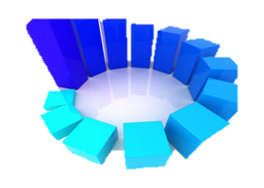



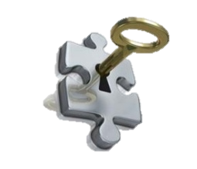

Etude de l’application (3/8)
Capture des besoins (2/2):
Les besoins non fonctionnels:
L’évolutivité
La réutilisabilité et la composition
La sécurité d’utilisation
L’ergonomie
La confidentialité
La fiabilité

Slide 11

Etude de l’application (4/8)
Identification des acteurs:
Client

Slide 12

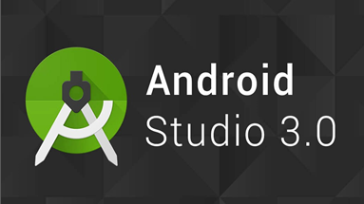
Développement (3/3)
Les technologies et les environnements logiciels utilisées:

Slide 13
Développement (3/3)
Les interface graphiques

Slide 14
Conclusion
Conclusion:
Application qui répondant aux attentes de la société.
Acquis:
Approfondissement des connaissances en terme de modélisation et de développement.
Familiarisation à la vie professionnelle.
Esprit d’équipe.
Perspectives:
Ajouter d’autre module et d’autre version.
Intégrer l’application le plutôt possible au sein du LIGHT BOX.
Améliorer la sécurité.

Slide 15
Merci de votre attention ☺

